Slide 1
故事劇場攻略

Slide 2
為什麼要「講故事」？
講故事是生活的必需品，家長可以把價值觀傳遞
為孩子說故事，是閱讀計劃成功與否的關鍵，因為故事可以吸引
兒童閱讀故事
「孩子閱讀」是因為他們想去閱讀，而並非他們必需去閱讀
有質素的故事，可以為兒童提供很多生活經驗的實例
適當的時間和環境聽故事，加上定期十分重要
父母是孩子第一個說故事人，並且是最重要的。
家長講故事必須充滿熱情，並相信自己的重要性
透過培訓及練習，就能把故事說得好

Slide 3
遊戲
集體鏡子

Slide 4
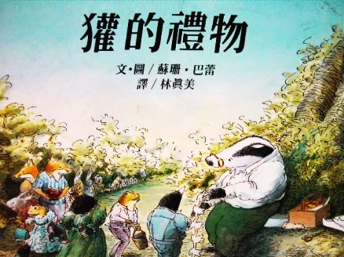
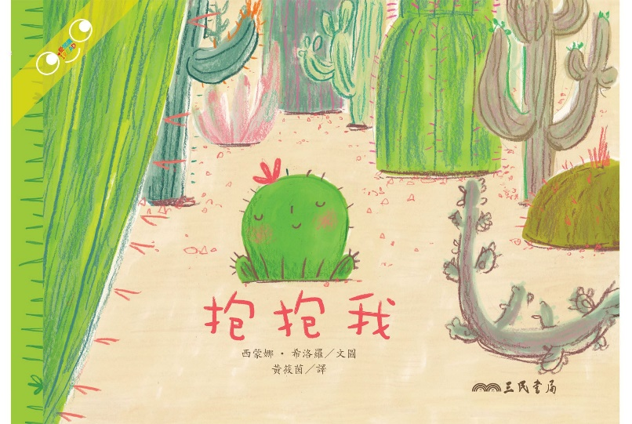
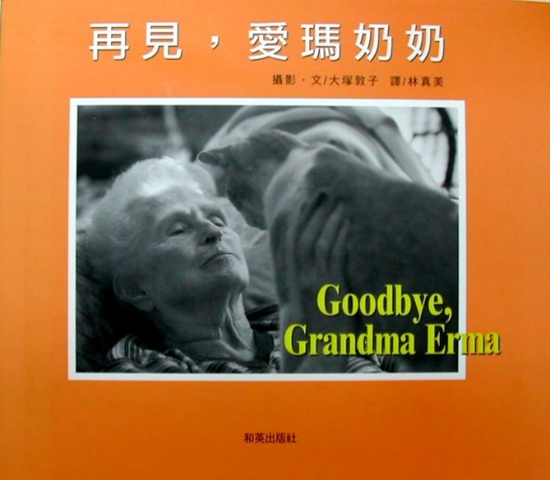
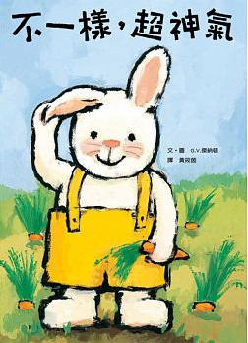
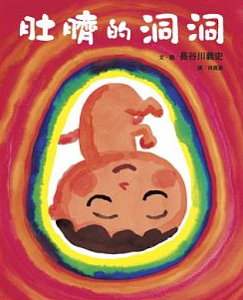
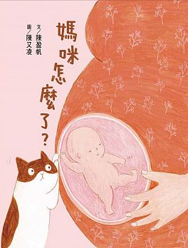
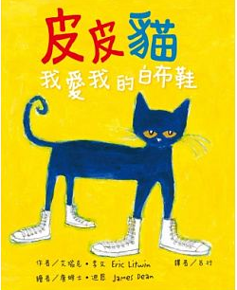
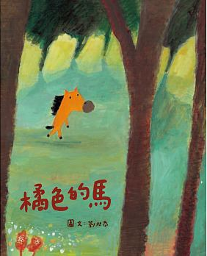
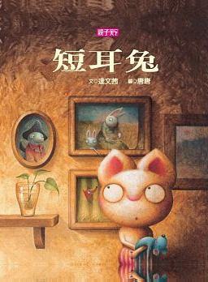

Slide 5
揀選故事書/繪本的要點﹕
封面設計吸引
簡單、清晰、明亮、生動的插圖
有一個有趣的引入，然後直接進入主題
吸引的角色
簡單及發展完整情節，有戲劇性及高潮
幽默感
令人驚喜的/得到滿足的結局安排
對話內容簡單而有節奏感，有重覆的結構

Slide 6
講故事的五階段
事前準備
引起興趣
講述及發展
互動及創作
重溫與內化

Slide 7
事前準備
家長大聲唸讀故事，以便熟悉
細心觀察故事書裏的插圖
發掘故事裏的角色及其性格
設計哪些位置加入身體動作、聲音變化…等
設計提問
在故事裏找出一些「關鍵詞」，情節重點
設計孩子可參與互動的地方
找懸疑或增加驚喜的地方

Slide 8
引入
利用道具或文物來提供線索
利用不同的感觀體驗來產生暗示，例如水果的故事，可在孩子面前吃水果
提問問題
問孩子有關他們的自身經歷，或有關故事主題的知識
佈置房間
強調自己好喜歡這本書
直至最後一刻才把書拿出來
可以利用少少時間讓孩子觀察書的封面、互動介紹故事書名和作者。

Slide 9
練習
一分鐘講故事
白雪公主/三隻小豬/小紅帽
1.故事重點
2.故事分段與情節發展
3.人物
4.主旨

Slide 10
講述與發展
進入故事的部份，可以利用不同的工具來幫助你去說故事，包括聲線、肢體動作、面部表情、身體移動、道具、服飾及圖畫。

Slide 11
聲線
避免用同一個聲調說故事
改變音量，速度，口音和音調來配合劇情
減慢說話的速度來增加懸疑氣氛
加快說話的速度來增加緊張氣氛
可以利用大細聲、高低音來創作角色

Slide 12
遊戲
五級音量

Slide 13
面部表情
孩子很多時候是透過說故事人的面部表情來感受故事的氣氛、角色的性格、幽默感、懸疑及期望

Slide 14
肢體動作
利用手來表達不同的情緒，例如﹕用緊握的拳頭表達出憤怒、下垂的肩膀表達悲傷等
利用不同速度來翻頁，以建立不同氣氛。
可以用「偷窺下一頁」的動作來產生懸疑感
用手臂和手畫的默劇動作，來指畫故事的畫面
使用書本身來創建形狀、圖像及動態，例如做成一隻在飛行的鳥兒，變成鯊魚的旗等

Slide 15
遊戲
集體Yes / No

Slide 16
身體移動
慢慢走近孩子以建立緊張感
走到演區最遠的地方來表達空間感
跳過地板，跳躍，滑動或旋轉，以反映故事的情節
模仿故事的人物動作，可以站立，坐下或躺下
如故事改變了場景，可以轉換朗讀的位置來表達

Slide 17
遊戲
打開禮物盒

Slide 18
互動及創作
提問問題
與孩子一起觀察插圖
鼓勵孩子創作聲效
可以加入角色扮演
與孩子討論角色的問題
鼓勵孩子猜想故事的發展，創作新結局
邀請孩子一起唸讀一些重覆性的對白或詞句。

Slide 19
重溫及內化
有時孩子很喜歡故事，他們會要求故事人重讀故事；若時間足夠，你可以與孩子再重溫故事，但通常沒有這麼多的時間，故事人可以用少少的時間來進行一些提問﹕
你喜歡這個故事嗎？
你最喜歡那一部份？
當故事說到_____，你感覺如何？
你喜歡哪個角色？為什麼？
你有哪幅插圖是特別喜歡？
你會把故事告訴朋友嗎？
你們還想看一下插圖嗎？
有哪部份你想我重讀一次給你聽？

Slide 20
Q & A 問答

Slide 21
謝謝!
http://www.mingri.org.hk (明日藝術教育機構主網頁)
http://www.kidstheater.org (兒童戲劇藝術專門網)

